Slide 1
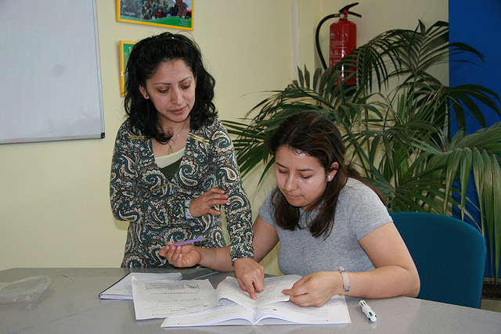
TecNM
IT Culiacán
TUTORÍA

Slide 2
Evolución de la tutoría
1997 Tutorías académicas
2004 Modelo educativo para el S. XXI. Justifica programa
2005 Procedimientos académico-administrativos. Procedimiento de tutoría
2006 Programa Nacional de Tutoría
Programa Nacional de Tutoría 2006

Slide 3
Inicio tutoría en IT Culiacán
Agosto-diciembre 2005
Programa Institucional de Tutorías 2007

Slide 4
Definición de tutoría
Proceso de acompañamiento, grupal o individual que le brindan al estudiante profesores-tutores durante su estancia en el Instituto Tecnológico, con el propósito de contribuir a su formación integral.
Programa Nacional de Tutoría 2006

Slide 5
Áreas de la tutoría
Desarrollo Personal
Desarrollo Profesional
Desarrollo Académico
Para lograr ser efectiva la tutoría debe impactar en el nivel de satisfacción del estudiante, detectar causas de su rendimiento académico, y formar hábitos positivos que le permitan su adaptación al nivel superior.

Slide 6
Objetivo general
Programa Institucional de Tutorías 2007
Contribuir a través de la acción tutorial, al mejoramiento del rendimiento académico de los estudiantes, coadyuvar en el logro de su formación integral, incidir en la disminución de los índices de reprobación, de deserción y de rezago, además de favorecer la eficiencia terminal.

Slide 7
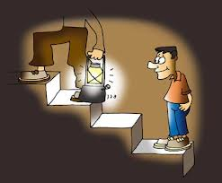
En otras palabras
Ayuda al estudiante a su adaptación a la institución y al nivel educativo, coadyuvando a través de la autogestión, al fortalecimiento de su propio proceso educativo y formación integral.
Comprende un conjunto de acciones educativas, en donde interviene un equipo de personas desde sus diferentes funciones en apoyo del logro de sus objetivos.

Slide 8
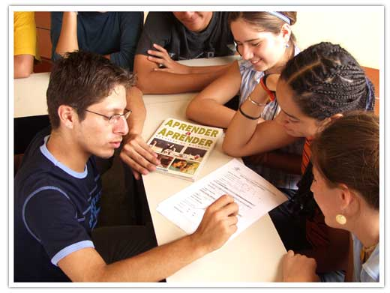
Operación del programa
A los estudiantes se les asignará un tutor/a a través de los departamentos
académicos.
Se ofrece en los dos primeros semestres de la carrera.
Se asigna un crédito al estudiante por semestre al acreditar el programa.

Slide 9
¿Quiénes son los actores?
El tutor es un profesor con intención y disposición de acompañarte en tu toma de decisiones durante tu trayectoria académica.
El tutorado es un estudiante como tú que identifica sus necesidades académicas y personales y reconoce que la acción tutorial representa el apoyo para cubrir dichas necesidades.

Slide 10
Responsabilidades del tutorado
Una vez asignado el tutor(a):
Asistir a las reuniones convocadas por su tutor/a.
Presentar en las sesiones programadas los avances y
resultados de las actividades del plan de trabajo.
Mejorar su desempeño académico, personal y profesional.

Slide 11
Ventajas y beneficios
Comprender el plan de estudios.
Recibir información sobre los apoyos que ofrece la institución.
Desarrollar estrategias de estudio para superar dificultades en el aprendizaje.
Recibir orientación o canalización en aspectos que dificultan el crecimiento intelectual y personal.

Slide 12
Transformaciones recientes
2010 Lineamiento para la operación del Programa de tutoría. Versión 1. Planes 2009-2010
2015 Manual de Lineamientos académico-administrativos del TecNM. Lineamiento para la operación del Programa institucional de tutoría
SIG Procedimiento para la operación y acreditación de las tutorías institucionales. Diciembre 2016. Versión 2 (2/02/2018)
SIG Procedimiento para la operación y acreditación de las tutorías institucionales. Agosto 2019. Versión 3 (8/08/2019)
SIG Cambio en dos documentos: cuestionario sobre hábitos y técnicas de estudio, y test de autoestima (15/01/2020)

Slide 13
Referencias: sus interacciones
PIT Programa institucional de Tutoría
Modelo educativo S. XXI. Formación de competencias profesionales
PIID IT Culiacán
SIG Procedimiento para la operación y acreditación del PIT
Manual de lineamientos TNM. Lineamiento para operación PIT
Modelo dual

Slide 14
Referencias: sus interacciones
PIT Programa institucional de Tutoría
Modelo educativo S. XXI. Formación de competencias profesionales
PIID IT Culiacán
SIG Procedimiento para la operación y acreditación del PIT
Lineamiento para operación PIT
Modelo dual
Evaluación
De los aprendizajes y de la opinión del servicio

Slide 15
TecNM
IT Culiacán
PROCEDIMIENTO

Slide 16
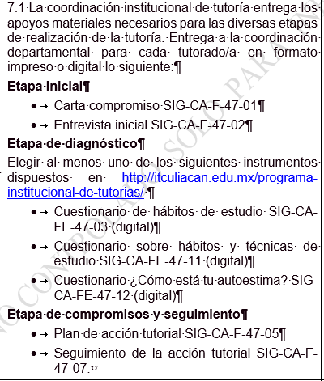
SIG Etapas

Slide 17
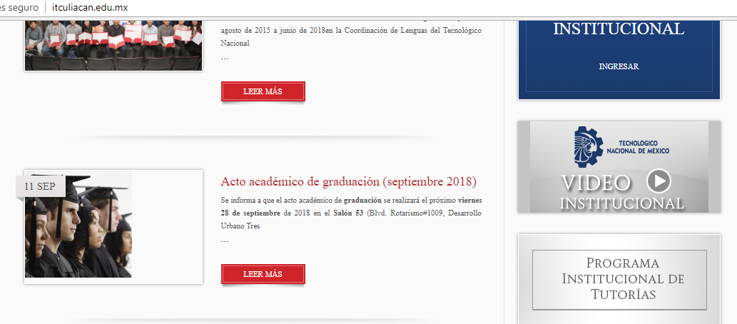
WEB institucional

Slide 18
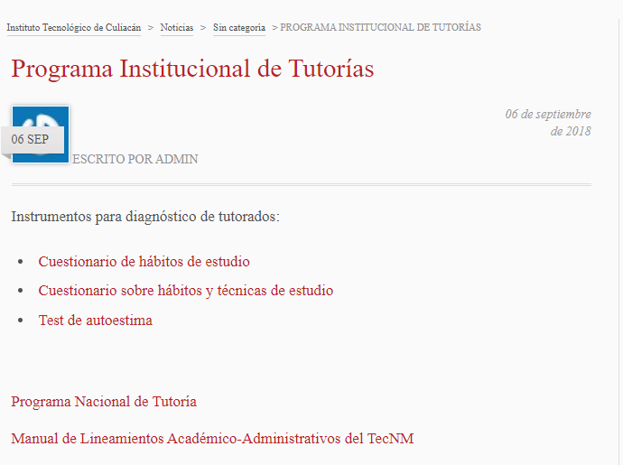
Documentos electrónicos

Slide 19
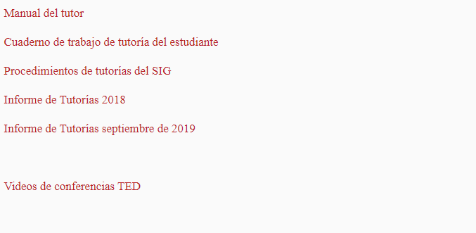
Documentos electrónicos

Slide 20
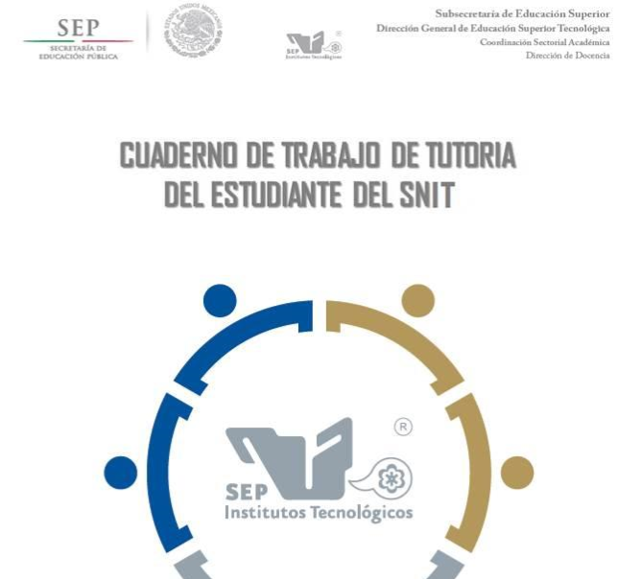
Documentos electrónicos

Slide 21
Documentos electrónicos

Slide 22
TecNM
IT Culiacán
RESULTADOS

Slide 23
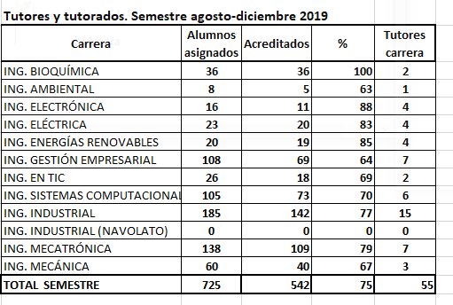
Tutoría en números

